Slide 1
ASPECTOS CONTROVERTIDOS DA TRANSAÇÃO TRIBUTÁRIA
Profª Drª Mary Elbe Queiroz
maryelbe@queirozadv.com.br
CNET 07.12.2022
@mary_elbe

Slide 2
PRINCÍPIOS
ISONOMIA
CAPACIDADE CONTRIBUTIVA,
TRANSPARÊNCIA,
MORALIDADE,
RAZOÁVEL DURAÇÃO DOS PROCESSOS
EFICIÊNCIA
RESGUARDADAS AS INFORMAÇÕES PROTEGIDAS POR SIGILO
PUBLICIDADE

Slide 3
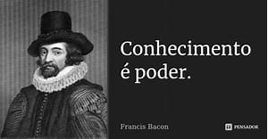
Situação econômica
Legislação
Passivo Fiscal
Estratégia

Slide 4
PASSIVO FISCAL
Passivo Fiscal – situação inicial
Devidos
Discutíveis
Indevidos
Passivo Fiscal após análise jurídica
REGULARIZE

Slide 5
TRANSAÇÃO – PRINCÍPIOS BÁSICOS
Art. 3º São objetivos dos instrumentos de negociação
I - viabilizar a superação da situação transitória de crise econômico-financeira do sujeito passivo, a fim de
permitir a manutenção da fonte produtora e do emprego dos trabalhadores,
promovendo, assim, a preservação da empresa, sua função social e
o estímulo à atividade econômica;

Slide 6
TRANSAÇÃO – PRINCÍPIOS BÁSICOS
Lei 13.988
Art. 11. A transação poderá contemplar os SEGUINTES BENEFÍCIOS:
I – descontos de multas, juros e encargos, DÉBITOS IRRECUPERÁVEIS OU DE DIFÍCIL RECUPERAÇÃO
IV - a utilização de CRÉDITOS DE PREJUÍZO FISCAL E DE BASE DE CÁLCULO NEGATIVA DA CSLL, ATÉ O LIMITE DE 70% do saldo remanescente após a incidência dos descontos, se houver;
§ 1º-A. Após a incidência dos descontos (inciso I) ... uso de prejuízo será de CRITÉRIO EXCLUSIVO DA SRF, para créditos em contencioso administrativo fiscal, ou da PGFN, para créditos inscritos em dívida ativa da União, sendo ADOTADA EM CASOS EXCEPCIONAIS para a melhor e efetiva composição do plano de regularização.

Slide 7
TRANSAÇÃO – PONTOS DE OBSERVAÇÃO
PORTARIA 6.757 – 29.07.2022
Art. 8º As modalidades de transação previstas nesta Portaria poderão envolver, a EXCLUSIVO CRITÉRIO DA PROCURADORIA-GERAL DA FAZENDA NACIONAL, as seguintes concessões
Art. 35. A exclusivo critério da Procuradoria-Geral da Fazenda Nacional, APÓS A INCIDÊNCIA DOS DESCONTOS AJUSTADOS, se houver, será admitida a liquidação de até 70% (setenta por cento) do saldo remanescente com a utilização de créditos de prejuízo fiscal e de base de cálculo negativa da Contribuição Social sobre o Lucro Líquido (CSLL).
Art. 36. A utilização de créditos decorrentes de prejuízo fiscal e de base de cálculo negativa da CSLL será excepcional, quando demonstrada sua IMPRESCINDIBILIDADE para composição do plano de regularização e somente será cabível:
I - em relação a CRÉDITOS CONSIDERADOS IRRECUPERÁVEIS OU DE DIFÍCIL RECUPERAÇÃO, nos termos desta Portaria;
III - se INEXISTENTES OU ESGOTADOS OUTROS CRÉDITOS LÍQUIDOS e certos em desfavor da União, reconhecidos em decisão judicial transitada em julgado, ou precatórios federais expedidos em favor do sujeito passivo.

Slide 8
TRANSAÇÃO – PONTOS DE OBSERVAÇÃO
PORTARIA 6.757 – 29.07.2022 (alterada Portaria 6.941/22)
Art. 37. É VEDADA A UTILIZAÇÃO DE CRÉDITOS decorrentes de prejuízo fiscal e de base de cálculo negativa da CSLL nas transações por ADESÃO E NA TRANSAÇÃO INDIVIDUAL SIMPLIFICADA.
Art. 38. A existência, REGULARIDADE ESCRITURAL, DISPONIBILIDADE DOS CRÉDITOS decorrentes de prejuízo fiscal e de base de cálculo negativa da CSLL deve ser certificada por profissional contábil com registro regular no Conselho Regional de Contabilidade.
Parágrafo único. O profissional de que trata o caput deverá apresentar relatórios analíticos da composição, origem, período a que se referem e disponibilidade dos montantes de prejuízo fiscal e de base de cálculo negativa da CSLL.
Art. 39. A PROCURADORIA-GERAL DA FAZENDA NACIONAL REALIZARÁ A ANÁLISE DA REGULARIDADE da utilização dos créditos previstos nesta Portaria, com base nas informações fiscais a serem prestadas pela Secretaria Especial da Receita Federal do Brasil

Slide 9
DÉBITOS IRRECUPERÁVEIS
Lei 13.988/20, art,11, § 5º Incluem-se como créditos irrecuperáveis ou de difícil recuperação, para os fins do disposto no inciso I do caput deste artigo, aqueles devidos por empresas em processo de recuperação judicial, liquidação judicial, liquidação extrajudicial ou falência.
Em DAU há mais de 15 anos, sem garantia ou exigência suspensa – Prescrição?
Veda uso em transação por adesão e individual simplificada
I - o tempo em cobrança;
II - a suficiência e liquidez das garantias associadas aos débitos;
III - a existência de parcelamentos, ativos ou rescindidos;
IV - a perspectiva de êxito das estratégias administrativas e judiciais;
V - o custo da cobrança administrativa e judicial;
VI - o histórico de parcelamentos dos débitos;
VII - o tempo de suspensão de exigibilidade por decisão judicial; e

Slide 10
TRANSAÇÃO INDIVIDUAL
Admite compensar PREJUÍZOS FISCAL E BASE DE CÁLCULO NEGATIVA da CSLL 70% do débito consolidado após descontos
A critério da RFB e da PFN
EXCEPCIONAL – demonstrada IMPRESCINDIBILIDADE para compor plano – CRÉDITOS IRRECUPERÁVEIS, difícil recuperação
Utilização de precatórios e créditos para amortizar PRINCIPAL, MULTAS E JUROS
extingue débito sob condição resolutória e 5 anos para homologação
Desconto máximo 65% - prazo 120 meses
Redução de 70% máximo PJ em RJ, MPE, PF
Prazo máximo de 145 meses

Slide 11
PREJUÍZOS FISCAIS
Resultado negativo após ajustes no lucro contábil na apuração do lucre real
Se há prejuízo não há acréscimo de renda – conceito constitucional
RE 344.994 – PREJUÍZO É BENEFÍCIO FISCAL
Compensação de prejuízo fiscal não é benefício ou subvenção: não há elemento patrimonial novo
Recomposição patrimonial - em cada período deve ser apurado o acréscimo ou decréscimo do patrimônio
Não pode haver um conceito constitucional judicial de prejuízo fiscal
CPC contábil 32: prejuízo é um ativo fiscal diferido (direito para quitação de débitos)

Slide 12
PREJUÍZOS FISCAIS - ATENÇÃO
PODE UTILIZAR PREJUÍZOS DE (grupo econômico)
RESPONSÁVEL TRIBUTÁRIO OU CORRESPONSÁVEL
PJ CONTROLADORA OU CONTROLADA
PESSOA JURÍDICA TRIBUTADA PELO LUCRO PRESUMIDO PODE COMPENSAR PREJUÍZOS ANTERIORES SE ERA DO LR ?
SIM
DESCONTOS NÃO COMPUTADOS NO IRPJ, CSLL, PIS E COFINS

Slide 13
PREJUÍZOS FISCAIS - ATENÇÃO
PREJUÍZO FISCAL VEDA - INFERIOR A R$ 10 MILHÕES: ISONOMIA
(i) celebração da transação individual com valor abaixo do parâmetro inicialmente escolhido pela norma infralegal regulamentadora;
(ii) utilização do prejuízo fiscal no contexto da transação por adesão e/ou individual simplificada (de modo direto ou por meio de aditivos);
TRANSAÇÃO ANTERIOR À LEI S/ PREJUÍZO: PACTO ADITIVO
Demonstração prejuízo por contador habilitado contraria o art. 11, § 10, Lei 13.988/20 – prejuízo análise da RFB homologação em 5 anos
TRANSAÇÃO RFB: PREJUÍZOS DE CONTROLADAS VINCULAÇÃO ATÉ 31.12 ANO ANTERIOR

Slide 14
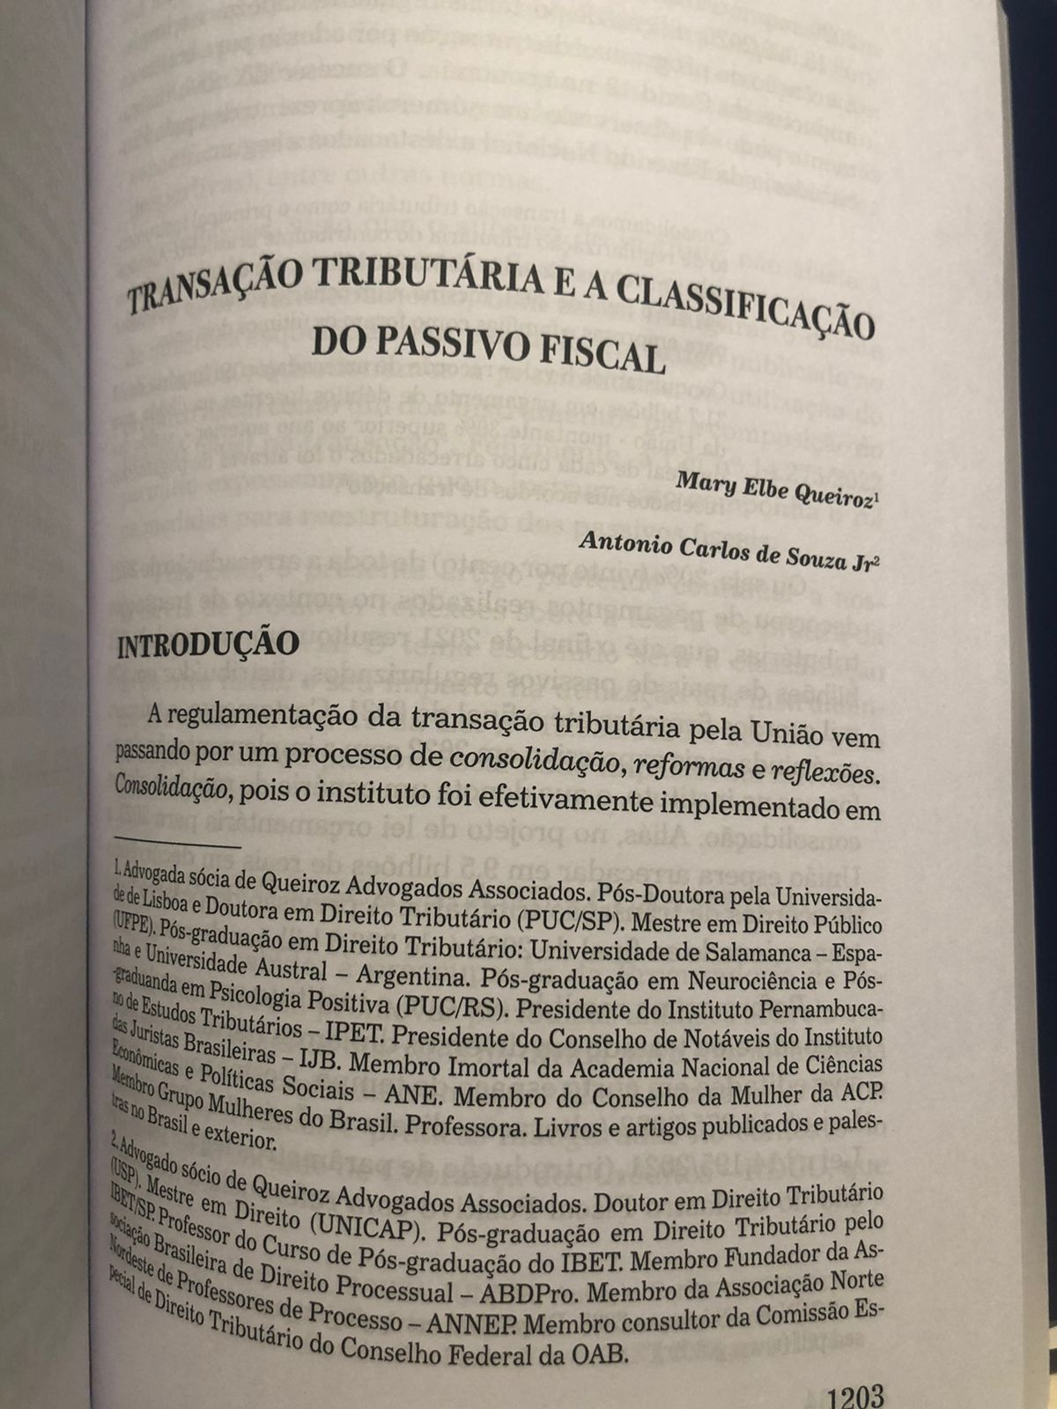
TRANSAÇÃO TRIBUTÁRIA E A CLASSIFICAÇÃO FISCAL DO PASSIVO FISCAL

Slide 15
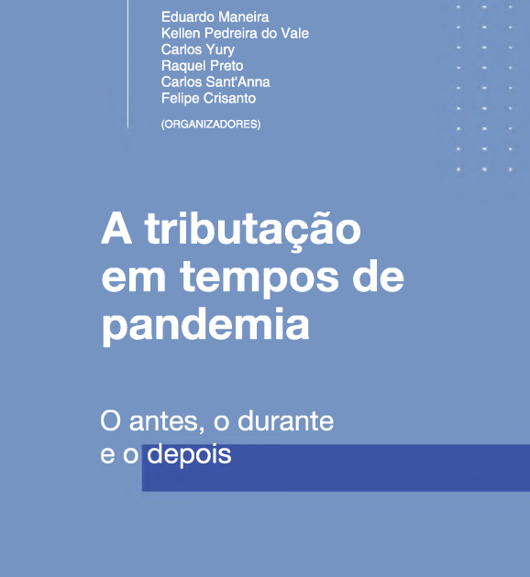
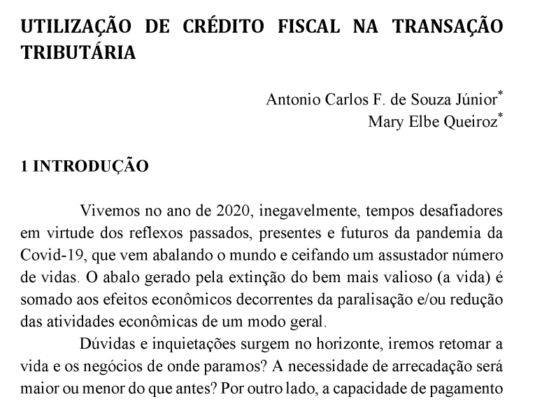
UTILIZAÇÃO DE CRÉDITO FISCAL NÃO CUMULATIVIDADE
PRDI

Slide 16
O USO DO PREJUÍZO FISCAL NA LIQUIDAÇÃO DE PASSIVO NA TRANSAÇÃO TRIBUTÁRIA

Slide 17
OBRIGADA!!!!
Profª Drª Mary Elbe Queiroz
maryelbe@queirozadv.com.br
@mary_elbe

Slide 18
Profa. Dra. MARY ELBE QUEIROZ
maryelbe@queirozadv.com.br www.queirozadv.com.br
Advogada – Sócia de QUEIROZ ADVOGADOS ASSOCIADOS
Pós–Doutoramento em Direito Tributário. Faculdade de Direito. - PT / Doutora em Direito Tributário (PUC/SP) e Mestre em Direito Público (UFPE).
Pós-Graduação em Direito Tributário – Universidade de Salamanca - ES e Universidade Austral – AR.
Pós-graduação em Neurociência e Comportamento – PUC/RS - Pós-graduanda em Psicologia Positiva – PUC/RS
Presidente do Instituto Pernambucano de Estudos Tributários – IPET - Recife/PE.
Presidente do Conselho de Notáveis do Instituto de Juristas Brasileiras
Membro Titular Imortal da Academia Brasileira de Ciências Econômicas, Políticas e Sociais - ANE.
Coordenadora do curso de pós-graduação do IBET/SP – Recife-PE.
Professora de cursos de pós-graduação: IBET/SP,
Ex-Membro do Conselho Superior de Assuntos Jurídicos e Legislativos da FIESP– CONJUR.
Ex-Consultora da CNC
Autora dos livros: Planejamento tributário. Imposto sobre a Renda e Proventos de Qualquer Natureza. Do Lançamento Tributário – Execução e Controle. Tributação das Pessoas Jurídicas – Comentários ao Regulamento do Imposto de Renda/1994.
Autora de artigos publicados em revistas e livros e palestrante em congressos e seminários no Brasil e exterior.

